Slide 1
Recipient

Slide 2
Aké charakteristiky hrajú rolu?
Vek?
Pohlavie?
Inteligencia?
Need for cognition?
Self-monitoring?

Slide 3
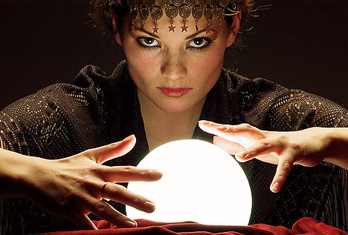
Self-fulfilling prophecy
Sebanaplňujúce sa proroctvo je fenomén, kde očakávania budúcich udalostí vedú k správaniu, ktoré zapríčiní, že sa daná udalosť skutočne stane.
Realizácia je známa jako Pygmalion efekt

Slide 4
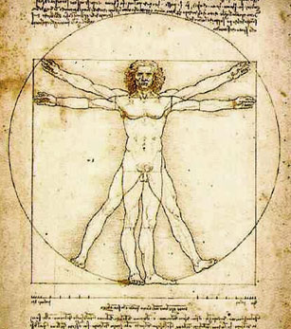
Confirmation bias
Tendencia vyhľadávať informácie, ktoré potvrdzujú naše hypotézy

Slide 5

Halo effect

Slide 6
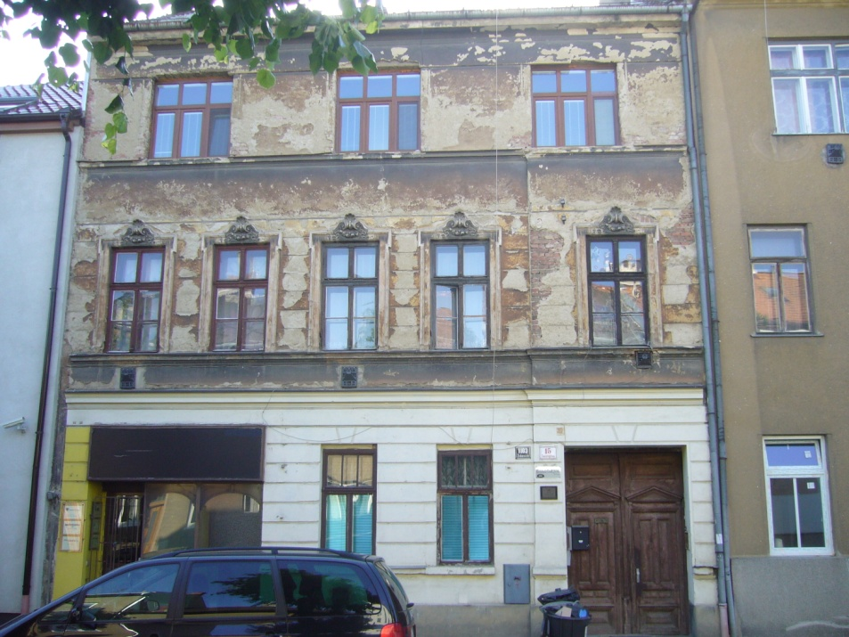
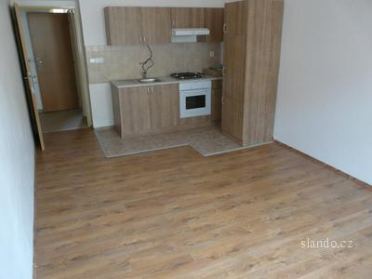
Halo effect

